Slide 1
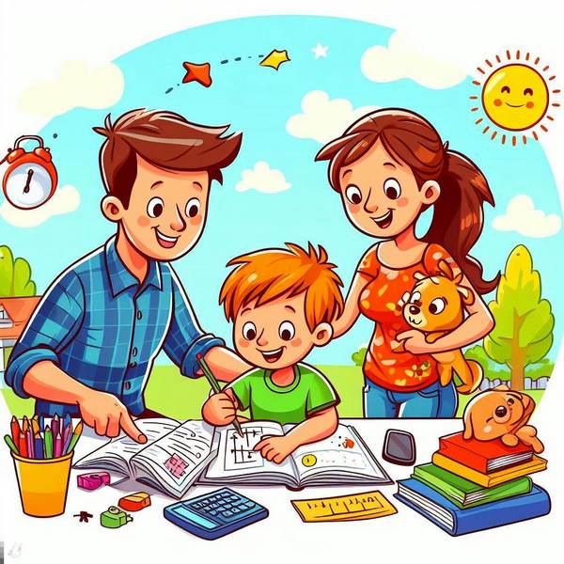
Літературне читання
Розділ 3. В кожній казці є урок, мов у квіточці медок
Урок 37
Підсумок за темою «В кожній казці є урок, мов у квіточці медок»

Slide 2
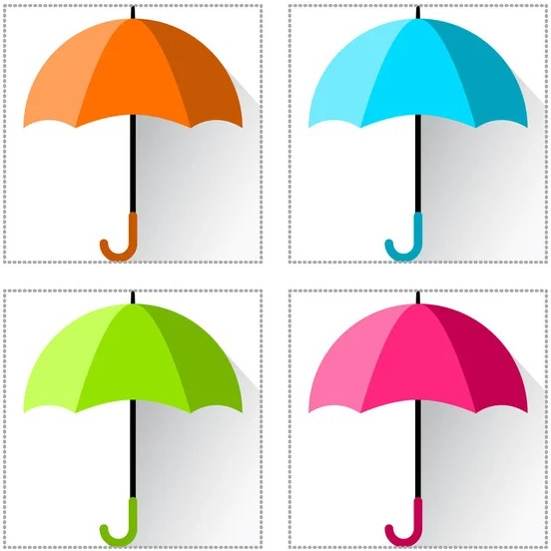
Налаштування на урок
Які твої очікування від уроку?
Ми сюди прийшли учитись,
Не лінитись, а трудитись.
Працюємо старанно,
Завдання виконуємо
ми бездоганно!
Почуття успіху
Цікаве спілкування
Задоволення від роботи
Нові знання

Slide 3
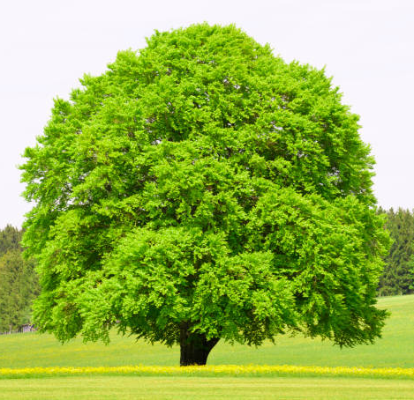
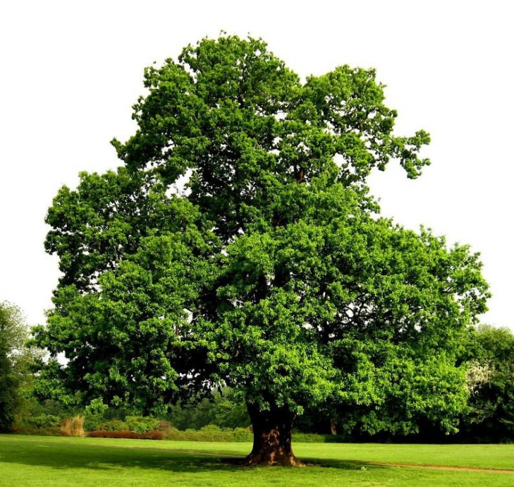
Скоромовка
Бук бундючивсь перед дубом.
Тряс над дубом бурим чудом.
Дуб пригнув до чуба бука –
Буде букові наука.
Прочитай скоромовку повільно і вдумливо.
Який звук часто повторюється в скоромовці?
Пригадай, про що казка Наталки Малетич «Парасолька»
Прочитай скоромовку,
наче крокуєш по калюжах,
а потім швидко, наче біжиш від дощу

Slide 4
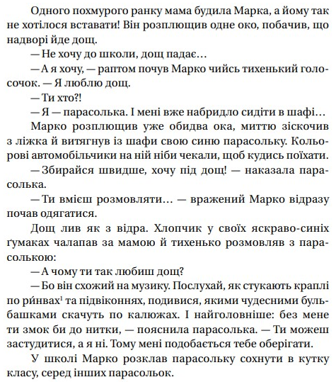
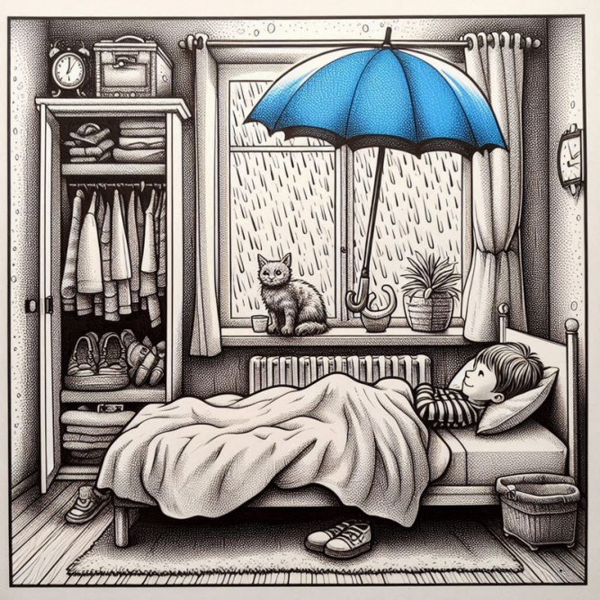
Наталка Малетич «Парасолька». Вибіркове читання
Хто автор казки
Прочитай зачин твору.
Знайди й прочитай, чому парасолька любить дощ?
Хрестоматія, Сторінка
69

Slide 5
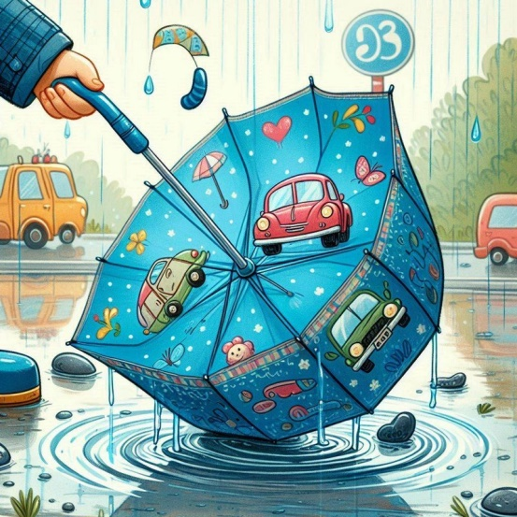
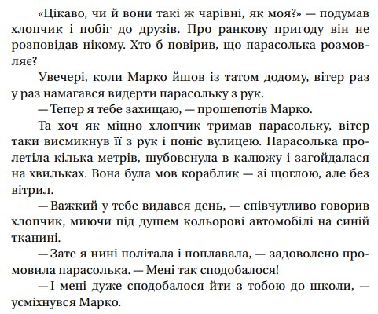
Наталка Малетич «Парасолька».
Вибіркове читання
Знайди й прочитай, яка пригода сталася, коли Марко повертався додому?
Прочитай кінцівку казки.
Чому твір називаємо казкою?
Хрестоматія, Сторінка
71

Slide 6
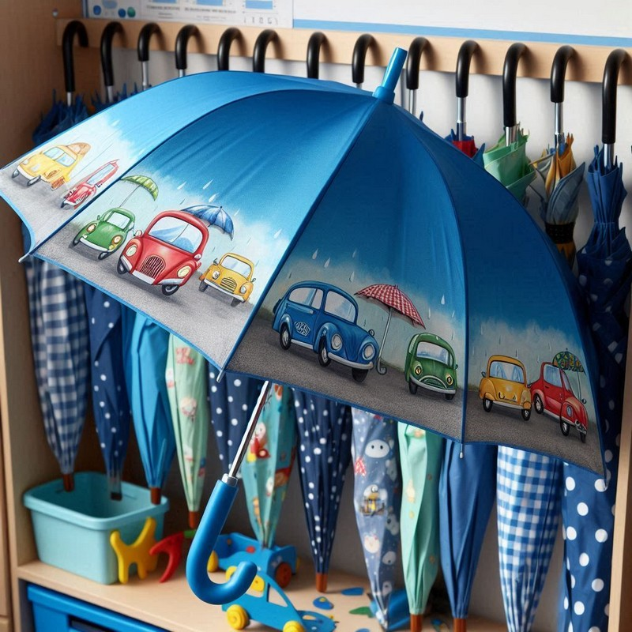
Тест «Так - ні»
Одного сонячного ранку мама будила Марка
Ні
Мені вже набридло сидіти в шафі
Так
Дощ лив як з відра
Так
Дощ схожий на пісню
Ні
Вітер висмикнув її з рук
Так
Вона була мов човник
Ні
Легкий у тебе видався день
Ні
Мені сподобалося йти з тобою до школи
Так

Slide 7
Повідомлення теми уроку
Сьогодні на уроці читання ми підсумуємо свої знання і вміння з теми «В кожній казці є урок, мов у квіточці медок»

Slide 8
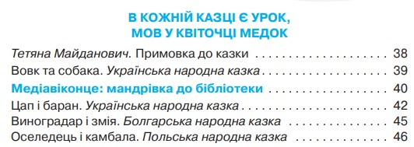
Перевіряю свої досягнення. Знаю…
Як називається розділ?
Казки яких народів є в ньому?
Яка казка закінчується прислів’ям
«Коли щось робиш, думай про наслідки»?
Що означає слово бібліотека?
Підручник.
Сторінка
141

Slide 9
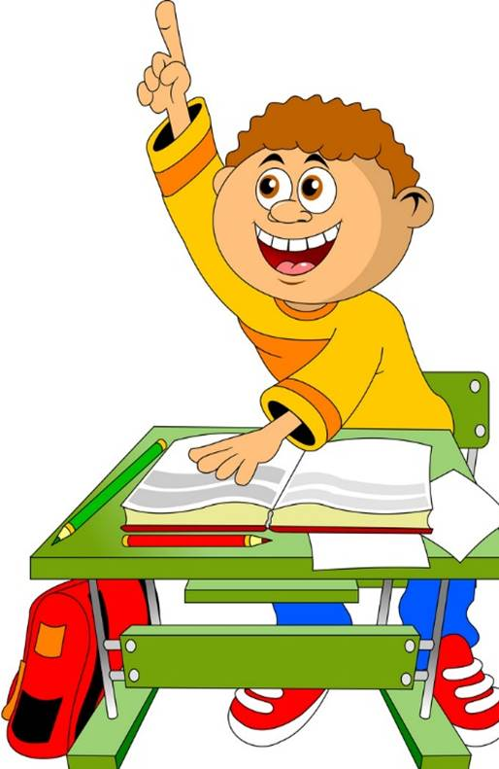
Перевіряю свої досягнення.
Розумію, можу пояснити …
Про який урок ідеться в назві цього розділу?
Чому вовк не захотів служити в хазяїна?
Якої казки стосується прислів’я
«Хочеш собі добра – не роби нікому зла»?
Які ознаки казковості мають твори, що увійшли до цього розділу?
Підручник.
Сторінка
49

Slide 10
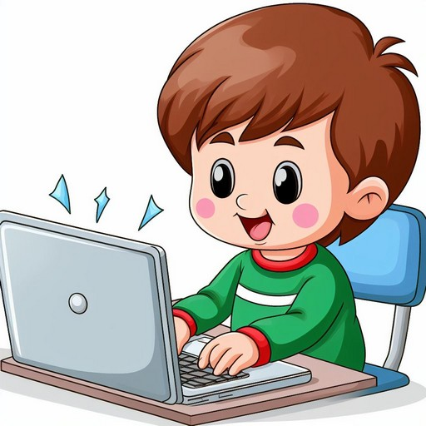
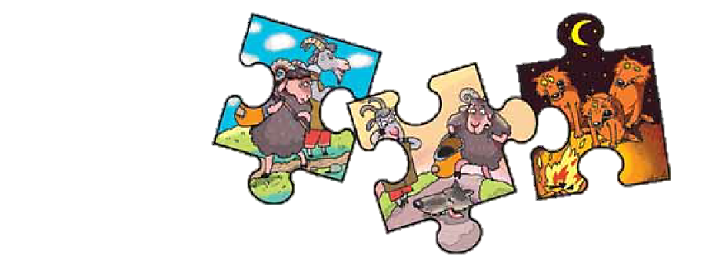
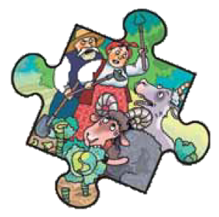
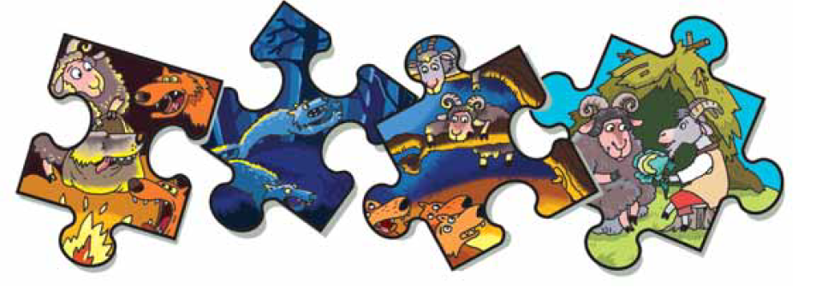
Перевіряю свої досягнення. Вмію…
За пазлами розповісти казку «Цап та баран».
Підручник.
Сторінка
49

Slide 11
Перевіряю свої досягнення. Вмію…
Знайти відповідність між дійовими особами казок та їхніми вчинками:
Сміливий
оселедець
Пихата
цап
Витривалий
камбала
Визначити в казці послідовність подій: початок (зачин), основну частину, кінцівку.
Вибрати потрібну книжку в бібліотеці.
Підручник.
Сторінка
49

Slide 12
Перевіряю свої досягнення.
Виявляю ставлення, почуття …
Найбільше мені сподобалась казка про …
Мене здивувало, як …
Вчинки, які мені не подобаються …
Яку казку ти хотів/хотіла назвати інакше? Як саме?
Підручник.
Сторінка
49

Slide 13
Рефлексія
Оціни свою роботу на уроці
Було важко
Було незрозуміло
Було цікаво
Було легко

